Slide 1
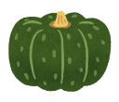
やさいとともだちになろう
～ やさいのひみつ ～
Notes:
やさいと友達になろう～野菜の秘密～

Slide 2
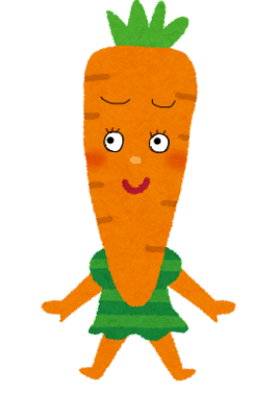
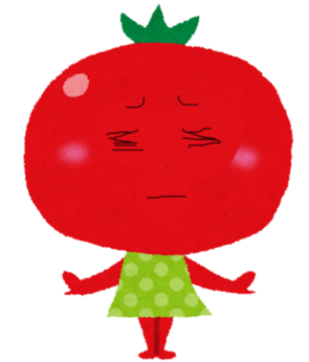
とかち に すむ とまとちゃん と
にんじんちゃん の おはなし を
きいてみよう！
そんなこと
いわないでよ！
やさい には いいことが
たくさん
あるんだよ！
やさいクイズ を
やって みよう！
どうして やさい を
たべなくちゃ
いけないの？？
やさい だいきらい！
Notes:
十勝に住むとまとちゃんとにんじんちゃんのお話を聞いてみよう！
とまとちゃん「どうして野菜を食べなくちゃいけないの？？野菜大嫌い！」とまとちゃんの線アニメーション
にんじんちゃん「そんなこと言わないでよ！野菜にはいいことがたくさんあるんだよ！野菜クイズをやってみよう！」

Slide 3
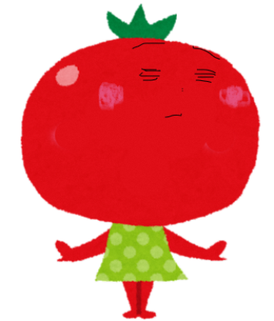
やさいクイズ！
1.
2.
3.
4.
5.
からだ を まもるパワー
げんき が つづくパワー
けが や びょうき が はやくなおるパワー
からだ が つよくなるパワー
うんち が よくでるパワー
やさい の
パワー は
どれかな？？
Notes:
野菜クイズ！
野菜のパワーはどれかな？？
以下一つずつアニメーション
1.身体を守るパワー
2.元気が続くパワー
3.ケガや病気が早く治るパワー
4.身体が強くなるパワー
5.うんちが良く出るパワー
さあこの中から選んでみてね～どれかな～？（1分）

Slide 4
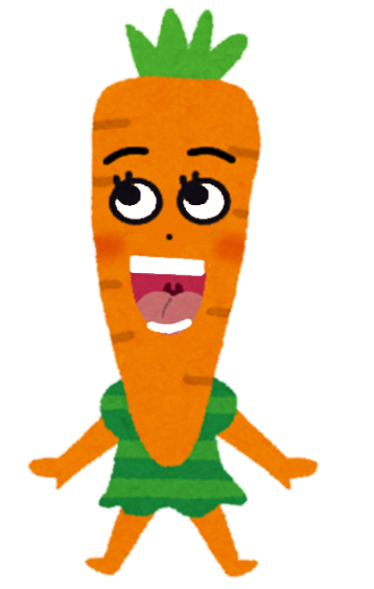
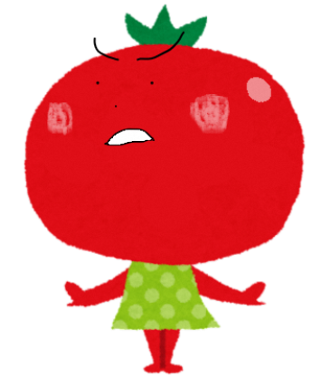
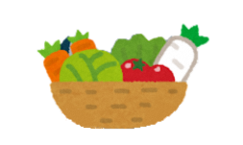
こたえは…
ぜーんぶまる！！
わあ！ やさい は
すごい パワー が
あるんだね！
じゃあ、やさい の
パワー を
おさらい しよう！
Notes:
以下すべてアニメーション
「こたえは、、、」
にんじんちゃん「ぜーんぶまる！どれを選んでも正解だったんだ！みんなおめでとう！」
とまとちゃん「わあ！野菜はすごいパワーがあるんだね！じゃあ、野菜のパワーをおさらいしよう！」

Slide 5
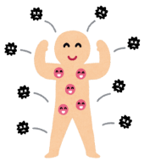
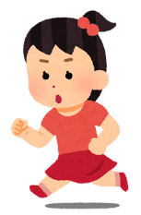
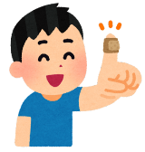
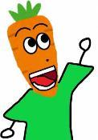
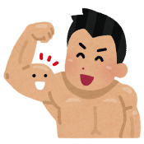
けが や
びょうき が
はやくなおる
パワー
からだ を
まもる
パワー
げんき が
つづく
パワー
つぎに どのくらい
やさい を たべたら
いいのか おはなし
するよ！
からだ が
つよくなる
パワー
うんち が
よくでる
パワー
Notes:
みんなで読んでみよう！
以下イラストアニメーション
1.身体を守るパワー
2.元気が続くパワー
3.ケガや病気が早く治るパワー
4.身体が強くなるパワー
5.うんちが良く出るパワー
これで野菜のパワーを覚えられたね！
にんじんちゃん「次に、どのくらい野菜を食べたらいいのかお話するよ！」

Slide 6
やさい は どのくらい たべたら いいのかな？
いちにち に たべる
やさい の りょう は
て を つかって
はかること が
できるんだ！
Notes:
みんなは野菜を一日どのくらい食べたらいいのか知っているかな？
なんと、「一日に食べる野菜の量は手を使って量ることが出来るんだ！」（「」内アニメーション）
キラキラアニメーション
その方法は手ばかりと言って、とっても便利！これから詳しい使い方を説明するね。

Slide 7
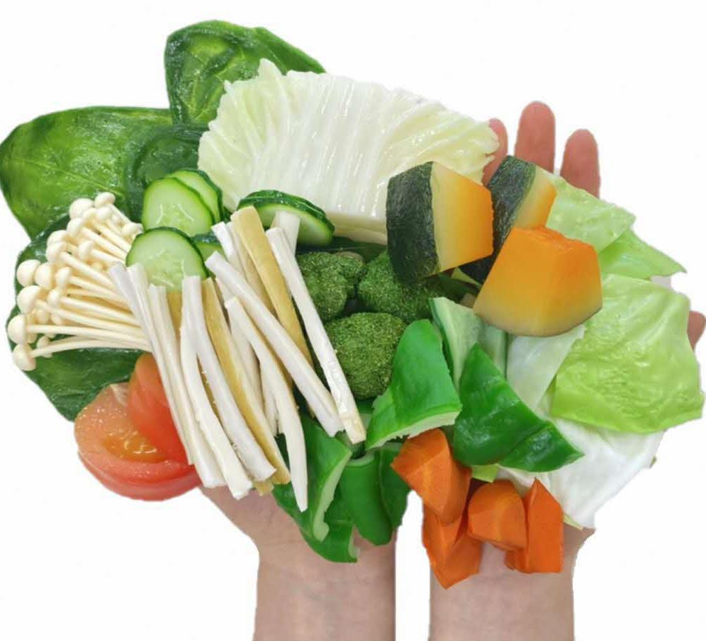
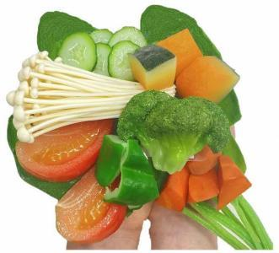
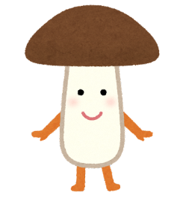
いちにち の もくひょう は おとな も こども も
りょうて に いっぱい に なるくらい だよ！
じゃあ どのくらい
やさい を
て に のせたら
いいのかな？
りょうて に
いっぱい
やさい を
たべよう！
こども の
やさい の
りょう
おとな の
やさい の
りょう
Notes:
もう一度説明をすると、手ばかりというのは一日に食べる野菜を自分の両手で量ることが出来る量り方だよ！
トマトちゃん「じゃあ、どのくらい野菜を手に乗せたらいいのかな？」
とまとちゃん、とても良い質問だね！
一日に食べる野菜の量は子供はこれくらい（アニメーション）大人はこれくらい（アニメーション）だよ！
子どもと大人では野菜は量は違うけど、同じところが一つあるんだ！
それはね、、、「一日の目標は大人も子供も両手にいっぱいになるくらい！」（「」内アニメーション）というところ！とっても便利だからおうちでも使ってみてね！

Slide 8
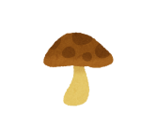
やってみよう！
やさい は いろいろな しゅるい を とろう！
やさい の ほかに きのこ や かいそう も
いっしょ に とろう！
いろいろな しゅるい
きのこ
かいそう
やさい の なまえ を
あててみよう！
きのこ
わかめ
にんじん
だいこん
ながいも
とうきび
ヒント：とかち で たくさん とれるよ！
Notes:
でも、好きな野菜だけ食べればいいってことではなくて、きのこや海藻も一緒にいろいろな野菜を食べよう！（色々な種類、きのこ、海藻アニメーション）
ここで、またまた野菜クイズ！
この6種類の野菜の名前を当ててみよう！
ヒントはみんなの住んでいる十勝でたくさん取れている野菜だよ！
考えてみてね（1分）
答えは一つずつアニメーション
みんなできたかな？答えは、、、左からきのこ、わかめ、にんじん、だいこん、ながいも、とうきび でした！当てられたかな？

Slide 9
Notes:
こちらは厚生労働省で出している「毎日野菜をプラス一皿」
というツールです。
日本人の平均野菜摂取量は約300ｇ、一日に必要な野菜摂取量は350ｇ。
あともう一皿分野菜を追加したら良いということになります。

Slide 10
大人が一日に必要な野菜の量は、350g
◎手に乗っている野菜たち
ほうれん草（1束） 30ｇ
白菜（1/6枚） 20ｇ
えのき（1/4株） 30ｇ
ピーマン（1/2個） 30ｇ
とまと（くし切り2個） 40ｇ
ブロッコリー（カット2個分） 30ｇ
きゅうり（1/3本） 30ｇ
キャベツ（1/3枚） 20ｇ
ごぼう（1/5本） 20ｇ
かぼちゃ（煮物用カット3個分） 50ｇ
にんじん（1/2本） 50ｇ
合計 350ｇ
Notes:
これは先ほど、手ばかりのスライドでお出しした大人の手ばかりの写真です。
大人は一日に必要な野菜の量は350ｇという説明をしましたが、この写真での内訳はこのような感じです。
上から
ほうれん草（1束）30ｇ白菜（1/6枚）20ｇ えのき（1/4株）30ｇピーマン（1/2個）30ｇ
とまと（くし切り2個）40ｇ ブロッコリー（カット2個分）30ｇきゅうり（1/3本）30ｇキャベツ（1/3枚）20ｇ
ごぼう（1/5本）20ｇ かぼちゃ（煮物用カット3個分）50ｇにんじん（1/2本）50ｇ
で合計350ｇとなっています。

Slide 11
子どもが野菜を食べなかったら、、、
1.
2.
3.
4.
5.
野菜を細かく刻む。
野菜をすりおろす。
野菜を食べる空間や人数、形を変える。
（食器の色や形を変える、庭、公園でピクニック形式にする）
調理などお手伝いをしてもらって自然と野菜に興味を持たせる。
野菜を食べることを強制させない。
火を通すと野菜の量が減って子どもも食べやすくなりますよ
挑戦してみてくださいね
Notes:
子どもが野菜が嫌いで全然食べない。という方へ
これからいくつかの方法を示すので、試してみてくださいね
1.野菜を細かく刻む。
2.野菜をすりおろす。
3.野菜を食べる空間や人数、形を変える。
（食器の色や形を変える、庭、公園でピクニック形式にする）
4.調理などお手伝いをしてもらって自然と野菜に興味を持たせる。
5.野菜を食べることを強制させない。
また、生のサラダなどでは食べずらいお子さんもいると思います。その場合は火を通したものをあげるとかさが減って食べやすくなります。

Slide 12
良い野菜生活を♪
最後まで聞いてくれてありがとう！
帯広保健所実習 天使大学看護栄養学部
Notes:
手ばかりはお子さんでも簡単に野菜の量が量れる量り方です
おうちでも気軽にできると思うのでぜひやってみてください。
これで発表を終わります。

